Slide 1
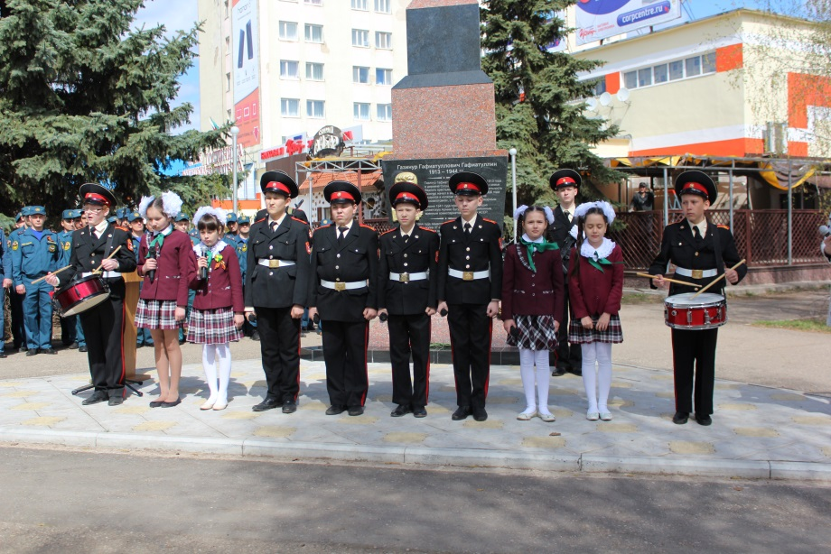
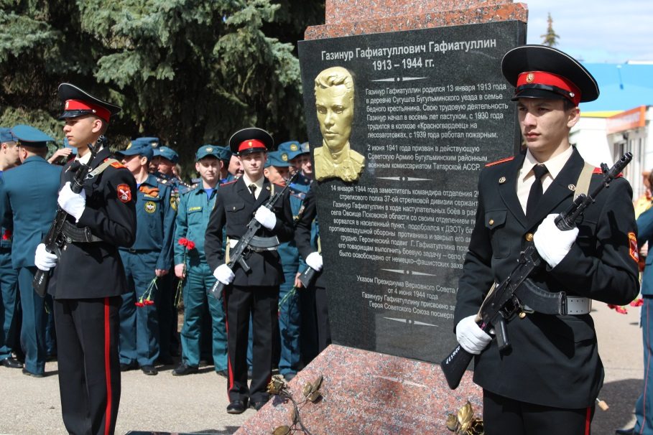
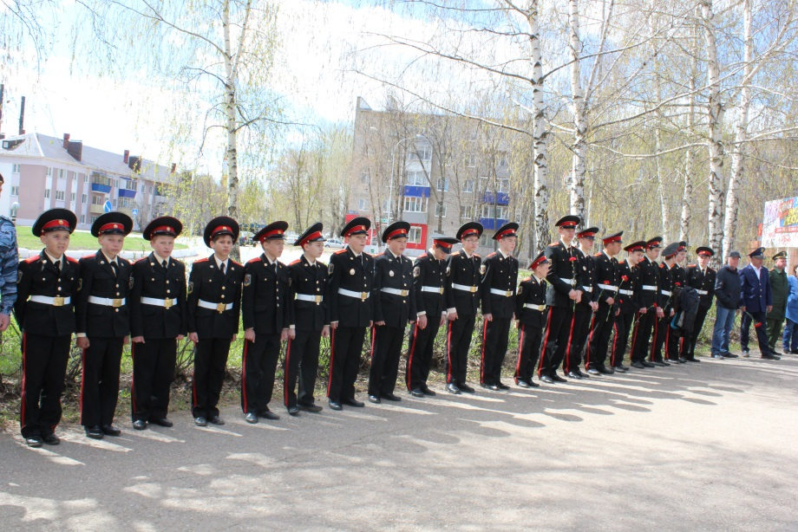
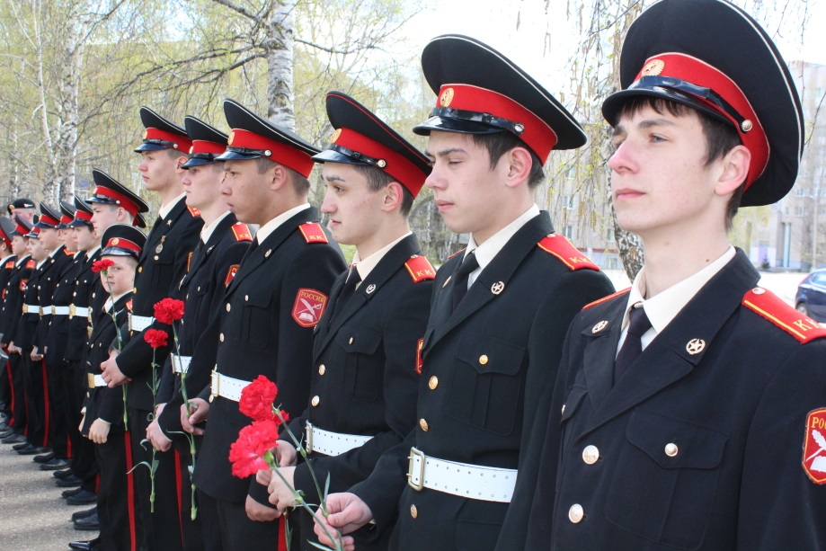
Митинг памяти Газинура Гафиатуллина
5 мая около памятника Герою Великой Отечественной войны Газинуру Гфиатуллину состоялся митинг, в котором участвовали кадеты.

